Slide 1
#include <gameDev4Beginners.h>
Funny, easy and usefull
{
author: ”Akos Szabo”,
mail: ”aaszabo@gmail.com”,
github: ”WhitehawkTailor”,
web: ”www.axigen.hu”
}

Slide 2
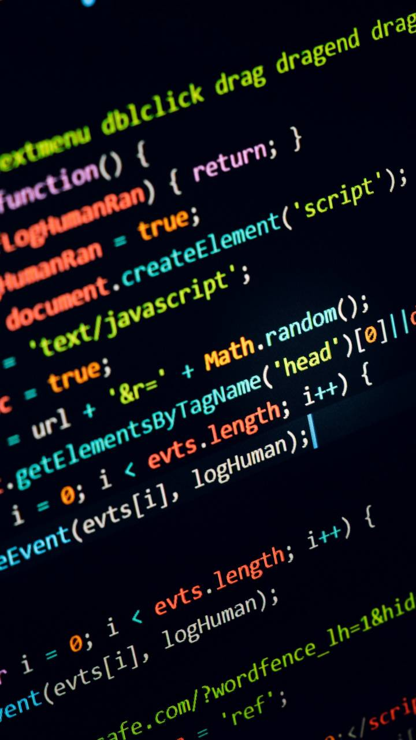

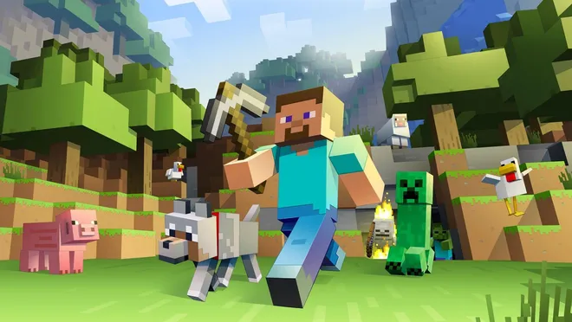

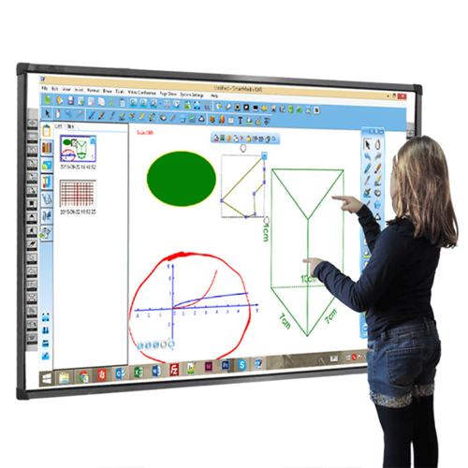



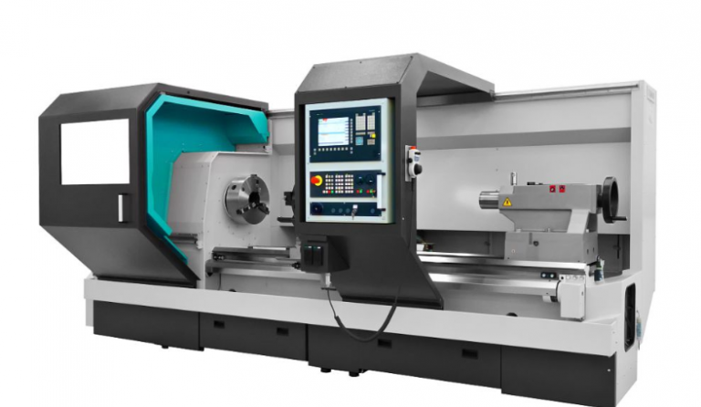

Notes:
A számítástechnika és a programozás teljesen más mint amire sokan gondolnak!
Ha valaki vadul püfföli a billenytűzetet és közben őrületes szamárságokat mond, az nem programozás.
A hackeléses támadások egyik része vak próbálkozás. – 22 port user: root PW: 12345678
A másik része emberi hibák kihasználása - add meg a jelszavad, idegen programok futtatása
A programozás teljesen más – sok szempontból szürkébb, sok szempotból sokkal érdekesebb.
Egyre inkább a digitális térben élünk.
Ezt számítógépek alkotják és programok működtetik.
Már jelenleg is az emberi elme számára felfoghatatlan sebességekről és adatmennyiségekről van szó.
Nézzünk is egy quizt ezekről.

Slide 3
{http://kahoot.it}
[??????]
Milyen magas az a papírhalom, ami egy CD adatait tartalmazza szövegesen kinyomtatva?
Hány utasítást hajt végre egy számítógép 1s alatt?
Mi volt az első videojáték?
Hány programsorból állt az első DOOM? 600, 6k, 60k, 600k
Milyen nyelven írják a nagy játékokat? (A, B, C, D)
Mennyi b értéke, ha a=1 és b = ++a + a ? (1,2,3,4)
Hány képpont van a 4k képernyőn? 4k, 8k, 4M 8M
Notes:
gmailpd15*

Slide 4
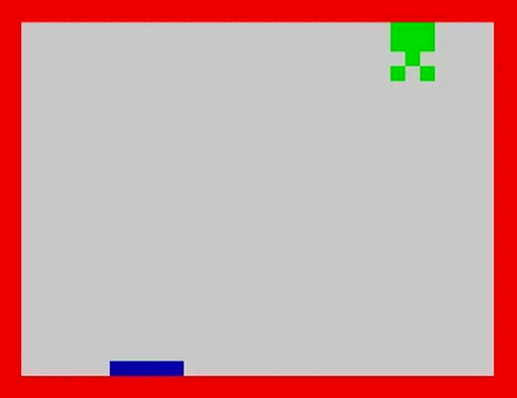
{http://kahoot.it}
CD kinyomtatva (640MB, 3500kar/lap) – 19méter
2020 AMD Ryzen 3990X 4GHz (16) 2,35e12 IPS
Első videójáték a Tennis 1957
Játékok programnyelve a C/C++
DOOM 60k sor FaceBook 60e6
a = (1+1) + (2) = 4
4k => 4096x2160 => 8,8Mpixel
Játék 256 byte-ból

Slide 5
{Programozás}
[Alkotás élménye]
[Szórakozás]
[Közben tanít]
Probléma elemzés, megoldás
Új ismeretek
Csoportmunka, barátok, versenytársak
Program tárgyát is tanítja – AI, fizika, pénzügy...
[Hasznos, érdekes, szép]
[Nem mindenkinek megy azonnal jól - gyakorlás]
[Tedd magadnak érdekessé!!!]
Játék, szimuláció, 3D, Mobil, IoT, AI
[Jól fizet]
Notes:
Programokat, alkalmazásokat, weboldalakata, telefont, Excelt, adatbázist, stb programozni.
Problémákat megoldani számítógéppel.

Slide 6

011011001
Notes:
A boldogság és a siker kulcsa, hogy azzal foglalkozzál, amit szeretsz csinálni.
Ha megszereted a programozást, akkor szinte végtelen a lehetőségek száma.
Én erre hamar rátaláltam.
Első programom 10 éves koromban írtam 1982-ben ZX Spectrum számítógépen. Egy játék volt. Az általam irányított A betűt a gép B betűje akarta elkapni.
Azóta rengeteg program fejlesztésben vettem részt és minden feladatkörben dolgoztam.
Kedvenceim:
*Nagy rendszerek fejlesztését vezetni – Bank, biztosító, Navigációs SW, stb.
*HW beágyazott rendszereit programozni
*Bármilyen problémát megoldani számítógéppel – Az iskola Menza rendszere

Slide 7
{Mit programozzak?}
[Bármit, amihez kedved van]
Kezd egyszerűvel
Kezd a lényeggel
[Játék]
Mert a legizgalmasabb
Minden van benne, ami később is előfordulhat
Sőt! Sok téma itt fejlődik ki
AI
3D
Szimuláció
Notes:
Mit programozzon az akinek kedve támad ezzel foglalkozni?
Bármit
Az internet segít.
Mindenhez van leírás, tutorial videó, példaprogramok, gyűjtő oldalak.
Persze a legtöbb angolul.
Aki programozni akar, annak az angolt kell ismernie alap fokon.
Végső soron a kód mondja meg a választ, de jó ha a magyarázatot is érti az ember

Slide 8
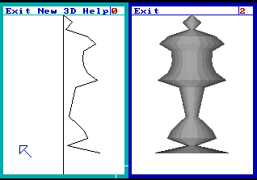
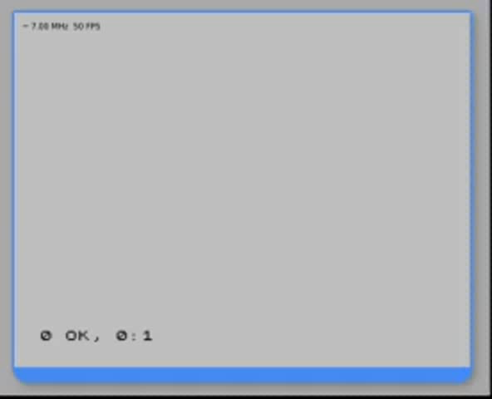
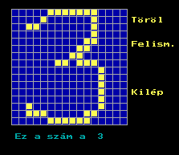

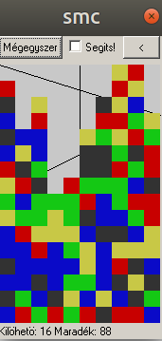
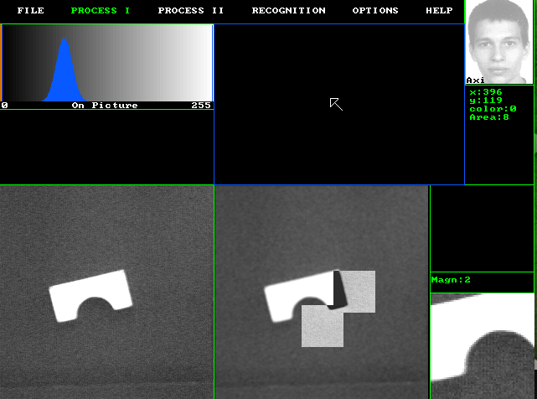
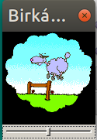
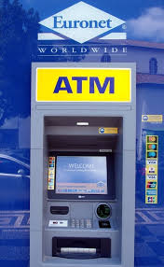

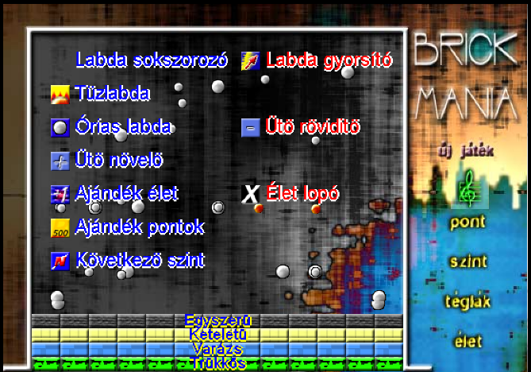
{Mit programozzak?}
Birkácska
Notes:
Hogy konkrétan mit lehet programozni? Tényleg bármit.
Nem szükséges, hogy haszna is legyen. Bár a mindenkori haszna a gyakorlás és közben szerzett új tudáselemek.
Első programom ZXSpectrumon 1982-ben a B üldözi az én A-mat program volt.
Készült sok minden: karakter felismerés, egyszerű játékok, képfeldolgozás
Később a munkában is programoztam: ATM kezelő program, Kártyás tranzakciók feldolgozását végző program.
Majd egyre inkább már fejlesztéseket vezettem: Cetelem bank mobil bank első verziója; NavNGo navigáció Kínai verziójának fejlesztése. Csak néhány példa

Slide 9
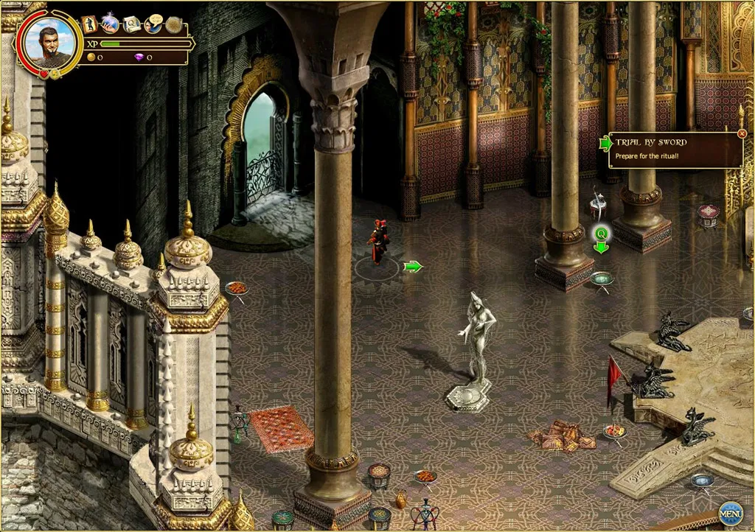

Notes:
Legnagyobb általam vezetett projekt a NADIRIM volt.
Ez egy online szerepjáték volt, amit a németországi Játékkiállításon mutattunk be nagy sikerrel.
Végül a játék nem lett sikeres, pedig az lehetett volna, de a befektető eltaktikázta a piacra vitelt.
Ezen össze is vesztem vele és otthagytam a fejlesztést. Sajnos igazam lett.
Ezen 4 10-15 fős csapat és további 4 csapat még külföldről (Kínából és Németországból) dolgoztak együtt.

Slide 10

Notes:
Másik nagy játékprojektem volt a Raven Squad. Ez egy PC és Xbox játék volt. FPS és RTS elemekt vegyítette a játékmenet.
Az ötlet kezdetben forradalmi volt, de a projekt pénzügyi okok miatt csúszott 4 évet a megjelenéssel.
Addigra már a technológia meghaladott lett és nagy stúdiókkal nem tudtunk versenyezni.
Én fejeztem be az utolsó évét.
Nem lett AAA játék, de szép bevételt hozott.
Az nem utolsó öröm, ha a Credits-ben a 3. helyen szerepel a nevem és felkerültem a nemzetközileg jegyzett játékfejlesztők listájára.

Slide 11
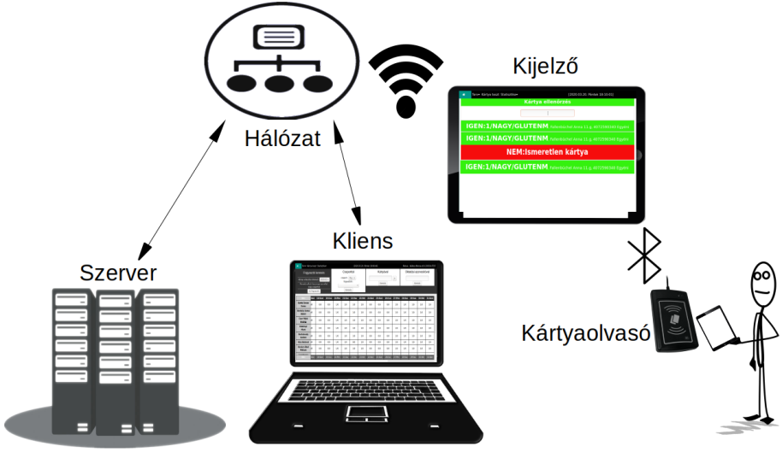
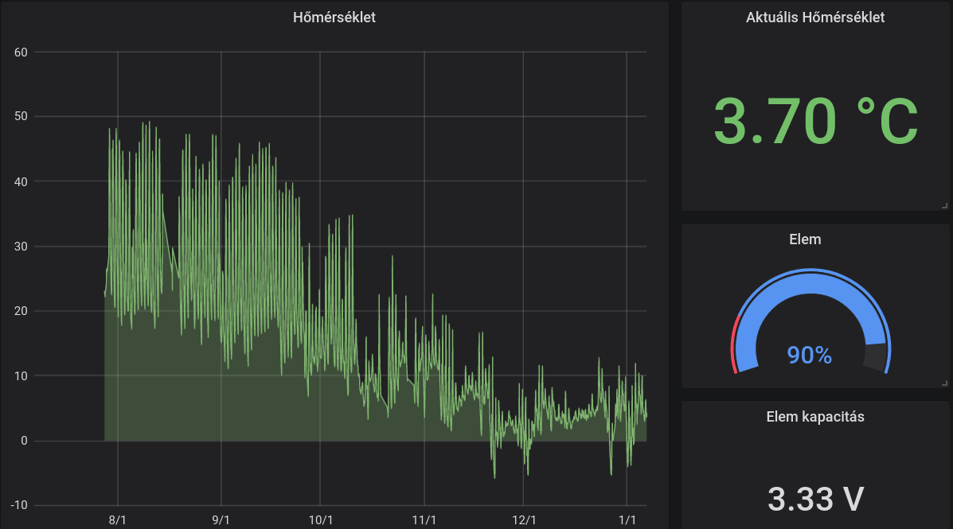
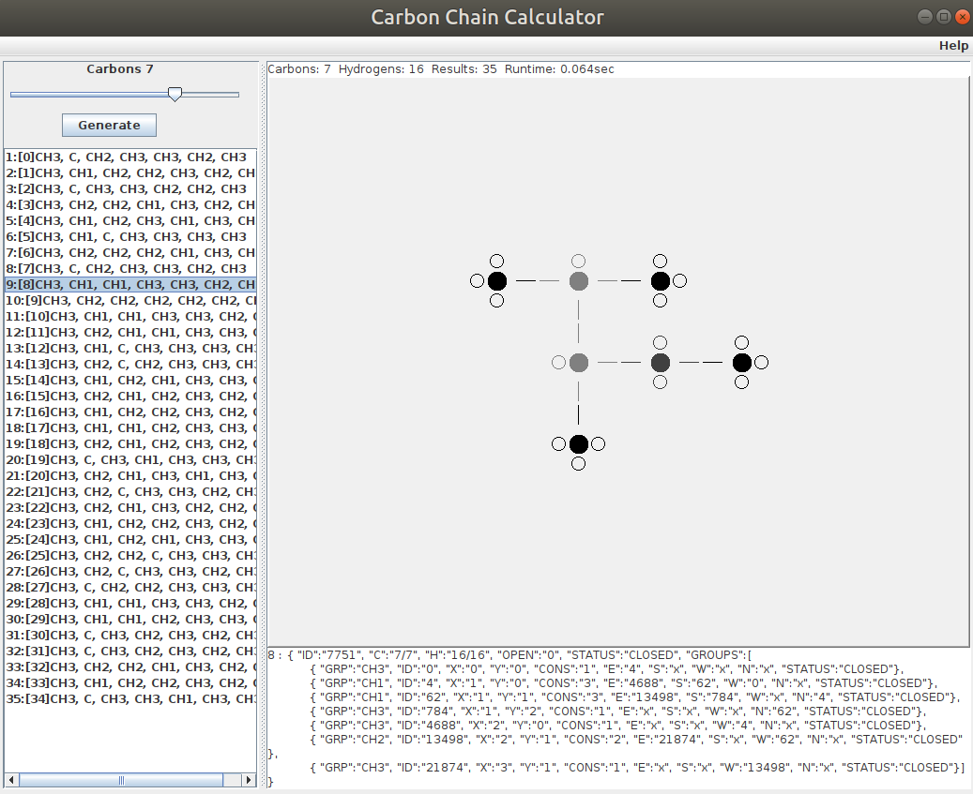
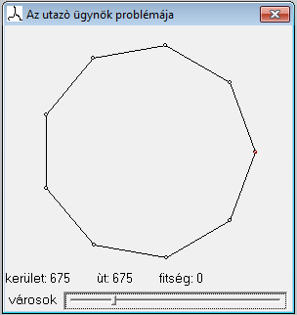
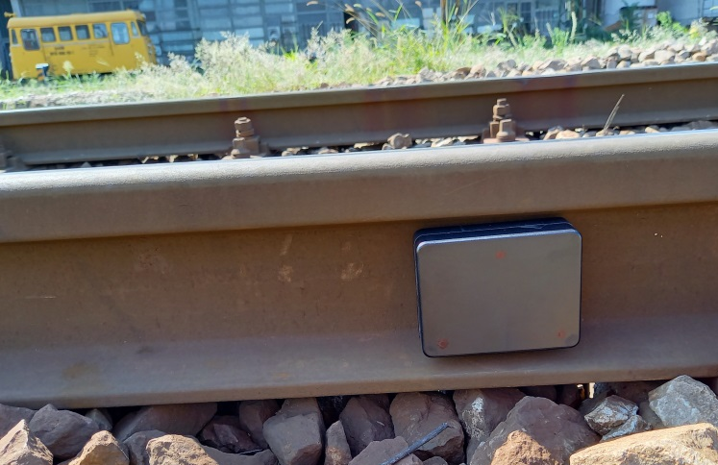
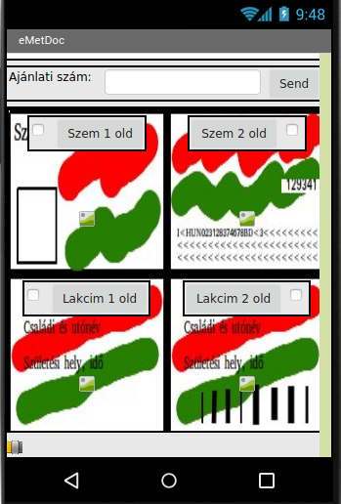
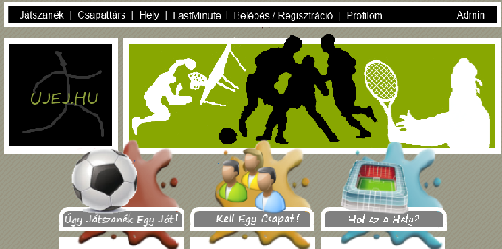
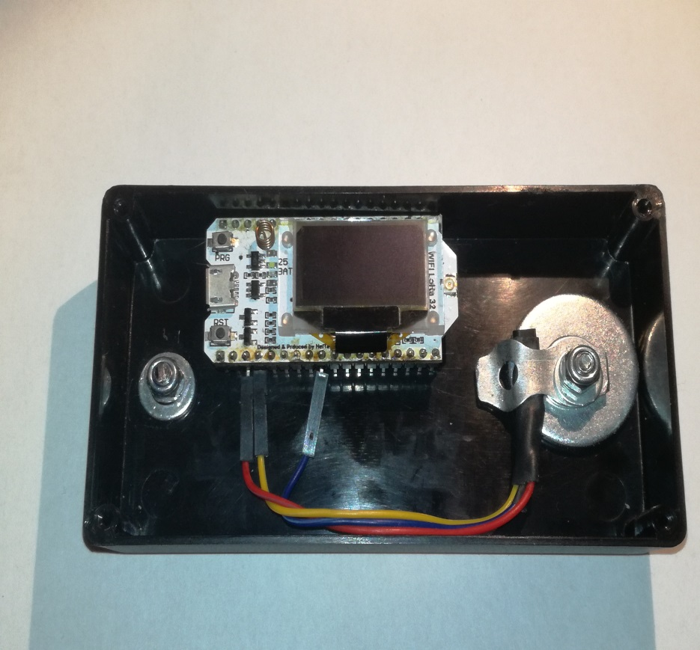
Notes:
Az utobbi időben inkább hobbiból programozom.
Kirándultam a webes környezetbe is. Készítettem egy sport közösségi oldalt, de végül is nem indítottam be.
Mobil alkalmazást is készítettem, de ezzel foglalkoztam a legkevesebbet.
Újra tanultam az eredeti szakmámat és mikroelektronikai rendszereket fejlesztek leginkább.
Egyik utolsó fejlesztésemmel ti is találkoztatok: Menza. Ennek minden elemét, beleértve a kártyaolvaso SW, HW részt a kijelző részt, az adminisztrátori részt és az adatbázist is én készítettem.
A Keleti pályaudvar elzárt részén az egyik vágányon fél éve működik elemről egy kisérleti adatgyűjtő és továbbító berendezésem. Ez 5 percenként küld be adatot, amit egy grafikus környezet feldolgoz és láthatóvá tesz.
Számomra élmény a programozás. Élvezem csinálni és sokat tanultam belőle. Nem csak szakmailag, de más az élethez szükséges képességeket is ezen keresztül sajátítottam el:
Önálló tanulás és önképzés talán a legfontosabb ezek közül.
Remélem sikerült mégtöbb kedvet csinálnom a programozáshoz.
Nézzük meg kicsit közelebbről, hogy mi is a programozás valójában.

